Slide 1
图的连通性问题

Slide 2
POJ2386 Lake Counting
题目大意：有一个N*M的矩阵，W表示陆地，连接方向为8个方向，问总共有多少个岛屿
直接用BFS遍历图即可统计出
这里其实就是一个简单的判断有多少个连通图

Slide 3
hdu4324 三角恋
题目大意：
给定一个有向图，如果A到B有一条有向边，则B到A不能有有向边，判断是否有三角恋，也就是说是否存在点数为3的环。

Slide 4
图的连通性问题
1 无向图的连通分量和生成树
（1）连通图
在对无向图进行遍历时，对于连通图，仅需从图中任一顶点出发，
进行深度优先搜索或广度优先搜索，便可访问到图中所有结点。
深度优先生成树：在连通图中，由深度优先搜索得到的生成树。
广度优先生成树：在连通图中，由广度优先搜索得到的生成树。
（2）非连通图
在对无向图进行遍历时，对于非连通图，需从多个顶点出发进行
搜索，而每一次从一个新的起始点出发进行搜索过程中得到的顶点访
问序列恰为其各个连通分量中的顶点集。
生成森林：在非连通图中，每个连通分量中的顶点集和遍历时走
过的边一起构成若干棵生成树，这些连通分量的生成树组成非连通图
的生成森林。
深度优先生成森林：在非连通图中，由深度优先搜索得到的生成
森林。
广度优先生成森林：在非连通图中，由广度优先搜索得到的生成
森林。

Slide 5
G₃
A B
C
D E
(a) 无向图G₃
F
G H
I K
J
L M
A
1
8
G
10
D
2
L
F
6
C
7
9
K
11
I
13
E
3
12
M
H
J
4
B
5
(c) 图7.3(a) G₃的深度优先生成森林
图7.11 生成树和生成森林

Slide 6
(连通网的)最小生成树
假设要在 n 个城市之间建立通讯联络网，则连通 n 个城市只需要修建 n-1条线路，如何在最节省经费的前提下建立这个通讯网？
该问题等价于：
构造网的一棵最小生成树，即：在 e 条带权的边中选取 n-1 条边（不构成回路），使“权值之和”为最小。
算法一：（普里姆算法）
算法二：（克鲁斯卡尔算法）

Slide 7
该问题等价于：
构造网的一棵最小生成树，即： 在 e 条带权的边中选取 n-1 条边（不构成回路），使“权值之和”为最小。
算法一：（普里姆算法）
算法二：（克鲁斯卡尔算法）

Slide 8
有向图的连通性
设D=<V,E>为有向图，
对于任意的u, v∈V，如果存在从u到v的通路，则称u可达v，记为u→v ，并规定任何顶点到自身总是可达的。
若D中任意两结点相互可达，则称D是强连通的。

Slide 9
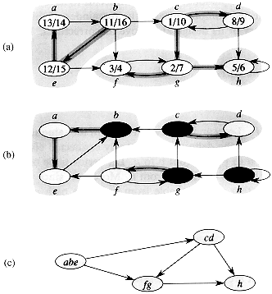
SCC的概念
有向图中, u可达v不一定意味着v可达u. 相互可达则属于同一个强连通分量(Strongly Connected Component, SCC)
有向图和它的转置的强连通分量相同
所有SCC构成一个DAG

Slide 10
求强连通分量使用 Kosaraju算法
一、Kosaraju算法步骤：
Step1、对有向图G做dfs（深度优先遍历），记录每个结点结束访问的时间(即节点出栈顺序，后出栈的点第二次先扫描)
Step2、将图G逆置，即将G中所有弧反向。
Step3、按Step1中记录的结点结束访问时间从大到小对逆置后的图做dfs
Step4、得到的遍历森林中每棵树对应一个强连通分量。

Slide 11
二、Kosaraju算法求解过程实例
下面结合实例说明Kosaraju算法的基本策略。图1给出了一个有向图G。
A
B
F
G
C
D
E
H
图1 有向图G

Slide 12
Step1：假设从DFS在遍历时按照字母顺序进行，根据Kosaraju算法，在步骤1中我们得到的遍历顺序可以表达为
[A,[C,[B,[D,D],B],C],A][E,[F,[G,[H,H],G],F],E]
越后出栈的点先访问 第一步所得到的顺序即为：EFGHACBD
Step2：根据算法第2步，将图G逆置，得到对应的反向图G’如图2所示。
A
B
F
G
C
D
E
H
图1 有向图G
A
B
F
G
C
D
E
H
图2 逆置图G’

Slide 13
Step3：根据步骤1得到的遍历序列，按照结点结束访问时间递减排序后的结果 EFGHACBD
下面，按照该结点序列顺序对逆置图G’所深度优先遍历，得到的深度优先遍历森林如图3所示。森林中共有4棵树，其中(a)和(d)只有一个结点，这里认为单结点也是一个强联通分量（在实际应用中可以根据实际需要将这种情况过滤掉）。
A
B
F
G
C
D
E
H
图2 逆置图G’
E
F
A
D
G
B
H
C
(a) (b) (c) (d)
图3 逆置图G’的DFS生成森林

Slide 14
POJ2186 Popular Cows
题目大意是：在一个牧群中，有N个奶牛，给定M对关系（A,B）表示A仰慕B，而且仰慕关系有传递性，问被所有奶牛（除了自己）仰慕的奶牛个数
Sample Input
第一行分别是 牛的个数 和 仰慕关系总数
3 3
1 2
2 1
2 3
Sample Output
输出被所有奶牛仰慕的编号
1

Slide 15
题目分析：
因为仰慕关系具有传递性，因此在一个强连通分量中，每个奶牛都被分量中的其他奶牛膜拜，而且也膜拜着分量中的其他奶牛，这种互相膜拜的场景在现实生活中也是经常存在的，因此，本题可以将强连通分量缩点，并构造新图，最后做一次扫描，统计出度为0的点的个数，如果正好为1，表示这个强连通分量（可能是一个点，也可能是多个点）中的奶牛都符合条件，输出其中的个数即可。
如果不唯一，显然就没有奶牛符合被所有奶牛膜拜的条件了。

Slide 16
POJ 1236 Network of Schools
题目大意：N(2<N<100)各学校之间有单向的网络，每个学校得到一套软件后，可以通过单向网络向周边的学校传输，问题1：初始至少需要向多少个学校发放软件，使得网络内所有的学校最终都能得到软件。2，至少需要添加几条传输线路(边)，使任意向一个学校发放软件后，经过若干次传送，网络内所有的学校最终都能得到软件。
也就是：
给定一个有向图，求：
1) 至少要选几个顶点，才能做到从这些顶点出发，可以到达全部顶点
2) 至少要加多少条边，才能使得从任何一个顶点出发，都能到达全部顶点
顶点数<= 100

Slide 17
解题思路：
1、求出所有强连通分量
2、每个强连通分量缩成一点，则形成一个有向无环图DAG。
3、DAG上面有多少个入度为0的顶点，问题1的答案就是多少
4、在DAG上要加几条边，才能使得DAG变成强连通的，问题2的答案就是多少

Slide 18
割点
G是连通图，v∈V(G)，G – v 不再连通，则称v是G的割顶。

Slide 19
割点与连通度
在无向连通图中，删除一个顶点v及其相连的边后，原图从一个连通分量变成了两个或多个连通分量，则称顶点v为割点，同时也称关节点(Articulation Point)。一个没有关节点的连通图称为重连通图(biconnected graph)。若在连通图上至少删去k 个顶点才能破坏图的连通性，则称此图的连通度为k。

Slide 20
应用
关节点和重连通图在实际中较多应用。显然，一个表示通信网络的图的连通度越高，其系统越可靠，无论是哪一个站点出现故障或遭到外界破坏，都不影响系统的正常工作；又如，一个航空网若是重连通的，则当某条航线因天气等某种原因关闭时，旅客仍可从别的航线绕道而行；再如，若将大规模的集成电路的关键线路设计成重连通的话，则在某些元件失效的情况下，整个片子的功能不受影响，反之，在战争中，若要摧毁敌方的运输线，仅需破坏其运输网中的关节点即可。

Slide 21
求割点的方法
暴力
依次删除每一个节点v
用DFS（或BFS）判断还是否连通
再把节点v加入图中

Slide 22
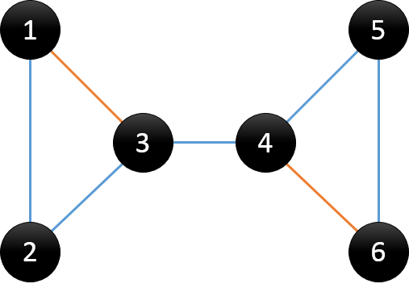
求割点的方法
DFS搜索树：用DFS对图进行遍历时，按照遍历次序的不同，我们可以得到一棵DFS搜索树。
树边：在搜索树中的蓝色线所示，可理解为在DFS过程中访问未访问节点时所经过的边，也称为父子边
回边：在搜索树中的橙色线所示，可理解为在DFS过程中遇到已访问节点时所经过的边，也称为返祖边、后向边

Slide 23
求割点的方法
观察DFS搜索树，我们可以发现有两类节点可以成为割点。对根节点u，若其有两棵或两棵以上的子树，则该根结点u为割点；对非叶子节点u(非根节点)，若其中的某棵子树的节点均没有指向u的祖先节点的回边，说明删除u之后，根结点与该棵子树的节点不再连通；则节点u为割点。对于根结点，显然很好处理；但是对于非叶子节点，怎么去判断有没有回边是一个值得深思的问题。我们用dfn[u]记录节点u在DFS过程中被遍历到的次序号，low[u]记录节点u或u的子树通过非父子边追溯到最早的祖先节点(即DFS次序号最小)，那么low[u]的计算过程如下。
low[u]:=min(low[u],dfn[v])——(u,v)为后向边，v不是u的子树；
low[u]:=min(low[u],low[v])——(u,v)为树枝边，v为u的子树；
对于给的例子，其求出的dfn和low数组如下。
id 1 2 3 4 5 6
dfn 1 2 3 4 5 6
low 1 1 1 4 4 4

Slide 24
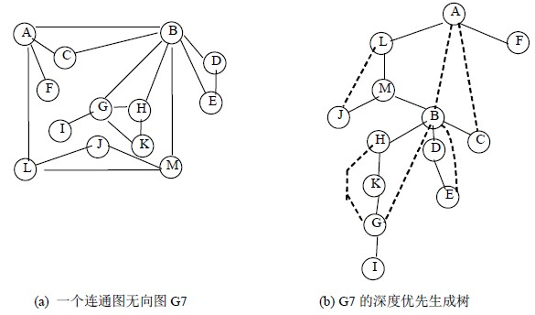
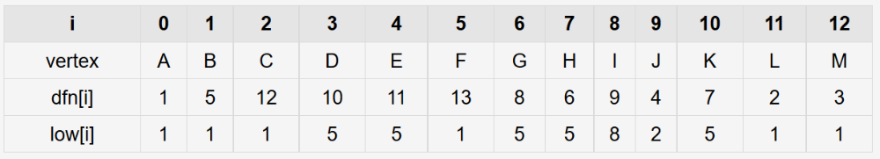
求割点的方法——Tarjan
可以发现，对于情况2，当(u,v)为树边且low[v]≥dfn[u]时，节点u才为割点。
而当(u,v)为树边且low[v]>dfn[u]时，表示v节点只能通过该边(u,v)与u连通，
那么(u,v)即为割边。tarjan算法的时间复杂度是O(n+m)的，非常快。

Slide 25
代码
void tarjan(int u,int father){ //father是u的父节点
dfn[u]=low[u]=++idx;
int children=0; //计算u的儿子节点个数
for(int i=0;i<graph[u].size();i++){
int v=graph[u][i];
if(v==father) continue;
if(!dfn[v]){
children++;
tarjan(v,u);
low[u]=min(low[u],low[v]);
//判断是否割点，点可能进入多次，所以用set方便
if((father==u&&children>1)||(father!=u&&low[v]>=dfn[u])){
vertex.insert(u);
judge=true;
}
//判断是否割边(桥)
if(low[v]>dfn[u])
edge[ed++]=Edge(min(u,v),max(u,v));
}
else //不需判断是否在栈中，
low[u]=min(low[u],dfn[v]);
}
}

